Slide 1

Выполнила: учитель начальных классов
Петрова Любовь Яковлевна
ГКОУ ЦИО «Южный»

Slide 2
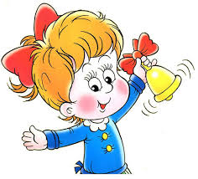
Сегодня день торжественный у нас,
Он, знаю, никогда не повторится.
Хоть много предстоит ещё учиться,
Но самый главный – это первый класс

Slide 3

До свиданья, 1-й класс.
Это кажется про нас.
Малышами много раз мы играли в 1-й класс.
Даже снился мне во сне класс с табличкой «1-й А»

Slide 4

Как много было волнений перед 1 сентября

Slide 5
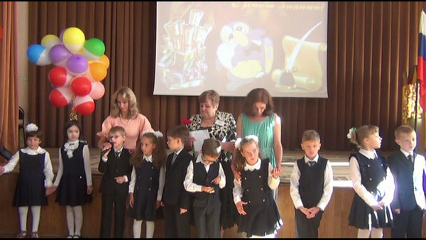
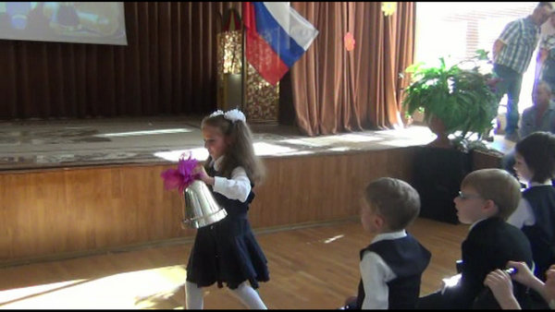

Первый раз в 1 класс
Чему учат в школе?

Slide 6

Сегодня мы вам расскажем о том, чему мы учились в 1 классе.
Какие же предметы мы изучаем в школе?

Slide 7
Литературное чтение
Букв сначала мы не знали, мамы сказки нам читали.
А теперь читаем сами – подружились сказки с нами.

Slide 8
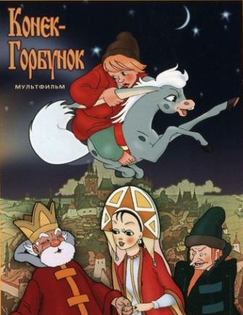
"Угадай сказку"
Я начну, а вы кончайте,
Только в рифму отвечайте!
В сказке лошадь непростая:
Чудо-грива золотая,
По горам парнишку носит,
Да никак его не сбросит.
Есть у лошади сынок-
Удивительный конёк,
Удивительный конёк,
По прозванью…

Slide 9
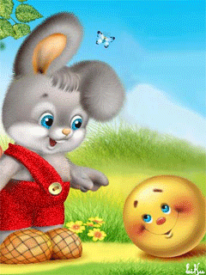
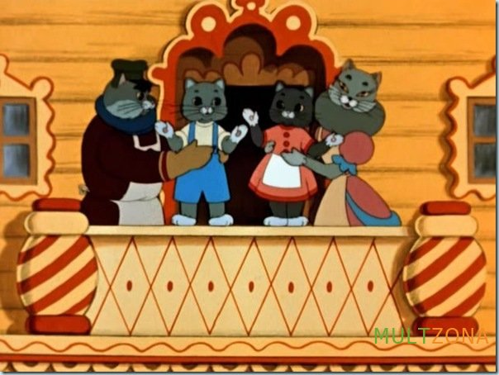
Перед волком он дрожал,
От медведя убежал,
А лисице на зубок
Всё ж попался…
Про уютный некий дом
Разговор мы заведём.
Там богатая особа
Проживала, чай пила.
Чай пила, жевала сдобу.
К сожаленью, у особы
Дом весь выгорел дотла.
Что ж , подумайте немножко…
Верно, это тётя…

Slide 10
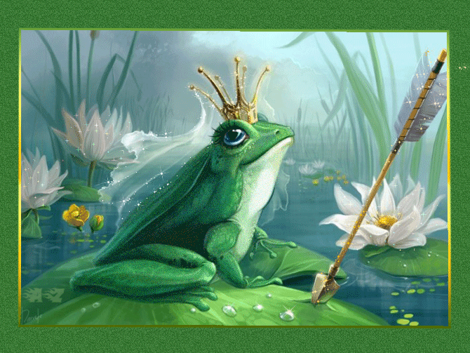
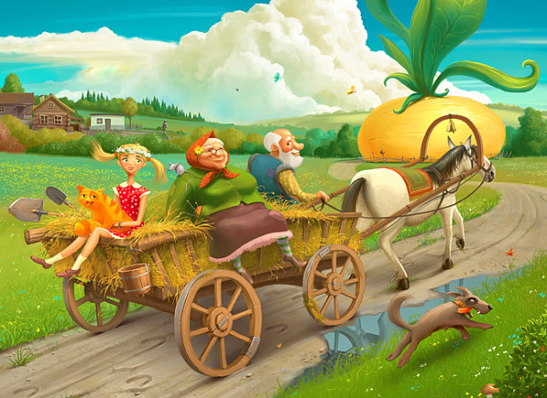
Летела стрела и попала в болото.
И в этом болоте поймал её кто-то.
Кто, распростившись с зелёной кожей.
Сделался милой, красивой, пригожей?
Вот она какая, большая-пребольшая.
Вытащить её решили.
Вшестером одну тащили.
Но уселась крепко. Что же это?

Slide 11
"Найди ошибки в стихотворениях"
Спят ночами утки в конуре иль будке.
(Не утки, а собаки спят в конуре).
Сливки, масло и творог даёт детишкам носорог.
(Не носорог, а корова).
Хорошо в футбол играем, шайбы часто забиваем.
(Не шайбы, а мячи).
Помидор большой и спелый цвет имеет ярко-белый.
(Ярко-красный).
Летом лист берёзовый абсолютно розовый.
(Не розовый, а зелёный).
На дрожащей осине каждый листик ярко-синий.
(Не синий, а зелёный летом и
жёлтый осенью).
Новый год, когда встречают, люди пальму наряжают.
(Не пальму, а ёлку).

Slide 12
Письмо
Русский язык
Давайте вспомним первые уроки письма, где вы учились писать.
Не одну тетрадку исписали ребята за этот год. А помните, как трудно было вначале.
Неизвестно, как случилось,
Только буква заблудилась -
Заскочила в чей-то дом
И хозяйничает в нем.
Но едва туда вошла буква-озорница,
Очень странные дела начали твориться.
Дети, поставьте буквы на свои места.

Slide 13
Ехал дядя без жилета,
Заплатил он штраф за это.
Билета
На остров налетел ураган,
Остался на пальме последний баран.
Банан
У вратаря большой улов,
Влетело в сетку пять волов.
Голов
Куклу выронив из рук,
Маша мчится к маме:
"Там ползет зеленый лук
С длинными усами".
Жук
Не учил уроки,
А играл в футбол,
От того в тетрадке
Появился гол.
Кол

Slide 14
«Знатоки русского языка»
Крошки птички сели в ряд и словечки говорят.
(буквы)
Сколько букв в русском языке?.
А,Б,В,Г,Д,Е,Ё,Ж – прикатили на еже.
И,Й,К,Л,М,Н,О – дружно вылезли в окно.
П,Р,С,Т,У,Ф,Х – оседлали петуха.
Ч,Ц,Ш,Щ,Ъ,Ы,Ь,Э,Ю,Я – вот и вся моя семья.
(33)
Предложения состоят из…
(слов)
Слова делятся на …
(слоги)
Мы слышим и произносим звуки или буквы?
(звуки)
Наша речь состоит из …
(предложений)
Буквы делятся на 2 группы?
(гласные и согласные)
Какие буквы не обозначают звуков
(ь, ъ)
Разные вопросы задаю я всем: Как? Откуда? Сколько? Почему? Зачем?
(Вопросительный знак.)
Друзья! В произведениях стою я для того, чтоб выразить волнение, тревогу, восхищение, победу, торжество.
(Восклицательный знак)

Slide 15
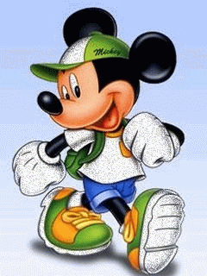
Физкультминутка

Slide 16
Математика
1.Какая цифра получится, если перевернуть цифру 6?
2.Три ромашки- желтоглазки, два весёлых василька
Подарили маме дети. Сколько же цветов в букете?
3. 4 зайца шли из школы И вдруг, на них напали пчёлы
Два зайчика спаслись едва .А сколько не успели?
4. Яблоки в саду поспели. Мы отведать их успели:
5 румяных, наливных, 3 с кислинкой. Сколько их?
5 . Все ли здесь цыплятки-детки, надо сосчитать наседке,
7 – на грядке, 3 – во ржи. Сколько их всего, скажи!
5 щенят в футбол играли, одного домой позвали.
Он в окно глядит, считает: сколько их теперь играет?

Slide 17
4. В клетке находилось 4 кролика. Четверо ребят купили по одному из этих кроликов, и один кролик остался в клетке. Как это могло случиться?
5. Когда гусь стоит на двух ногах, то он вести 4 килограмма.
Сколько будет весить гусь, когда встанет на одну ногу?
6. На столе стояли три стакана с вишней. Костя съел один стакан вишни, поставив стакан на стол. Сколько стаканов осталось?
7. Сидят три кошки, против каждой кошки – две кошки. Много ли всех?
8. Три мальчика, Коля, Петя и Женя отправились в магазин. По дороге у магазина они нашли три копейки. Сколько денег бы нашел один Петя если бы он отправился в магазин?
9. Семь воробышек спустились на грядки. Котик – хитрюга внезапно подкрался, мигом схватил одного и умчался. Вот как опасно клевать без оглядки! Сколько теперь их осталось на грядке?
10. Что тяжелее - один килограмм ваты или один килограмм железа?
(один мальчик купил кролика вместе с клеткой.)
(4 кг).
(3 стакана).
(3)
(3 копейки)
(ни одного)
(одинаково)

Slide 18
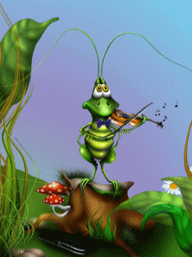
Музыка

Slide 19
Окружающий мир
Друзья задам я вам вопрос, а вы над ним подумайте.
Одно из двух – ДА или НЕТ – ответьте вслух!
Коль вы находчивы сполна, поможет рифма,
Но она - настолько хитрая у нас, что может с толку сбить подчас.
Готовы, дети?
Мы в первом классе за природой наблюдали.
И птиц, зверей, растенья изучали.
- Скажи, приветствуя рассвет, поёт ли сом усатый?
- А, рассекая гладь пруда, умеют гуси плавать?
- А если солнцем снег согрет, он станет льдом холодным?
- Ответь, а может резеда цвести в саду зимою?
- А крокодил собрать букет из белых лилий может?
- Верблюд способен, дай ответ, идти три дня без пищи?
– В конце спросить пришла пора, а вам понравилась игра?

Slide 20
Уважаемые родители! Посмотрите на своих ребятишек. Ведь они за это время очень выросли, поумнели, многому научились и многое узнали.
Пролетели дни, недели, месяцы напряженного труда. Все ученики перешли во второй класс.
ЗАГАДКИ ДЛЯ РОДИТЕЛЕЙ.

Slide 21
Загадки для родителей
.
1. У животного 2 правые лапы, 2 левые, 2 передние и 2 задние. Сколько лап у животного?
2. В двух стаканах было по 8 орехов. Затем из одного стакана орехи высыпали на тарелку. Где орехов больше: во втором стакане или на тарелке?
3. Как можно разделить 5 конфет между 5-ю ребятами так, чтобы каждый получил по конфете, а одна осталась в коробке?
4. В семье два отца и два сына. Сколько всего мужчин в семье?
5. Бабушка связала внукам 3 шарфа и 6 варежек.
Сколько внуков у бабушки?

Slide 22
Родители, обучаясь вместе с детьми в 1 классе, тоже научились красиво писать. Свои умения они нам и продемонстрируют, но взрослым задание мы усложнили: Надо написать у доски на листе слово «школа» фломастером, прикрепленном к длинной указке, держать которую надо на вытянутой руке.

Slide 23
-Ребята, вы убедились, что вместе с вами и ваши родители прошли все науки первого класса?
Теперь и их мы можем вместе с вами перевести во второй класс.
Родителям “спасибо” за то, что в любую минуту, грустную и радостную, они всегда с вами.

Slide 24
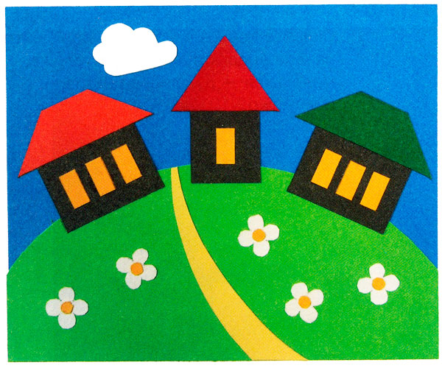
Технология и ИЗО
Вот оно какое наше лето

Slide 25

Вот и окончен первый класс,
Он интересен был для нас.
Мы буквы с цифрами писали,
Задачи сложные решали .
Мы вернёмся в сентябре
Встретим осень во дворе
И в путь отправимся на школьном корабле!

